Slide 1





Instituto
académico
Impulsá Tu Nota
Presentación modelo entidad relacion, modelo relacion y normalizacion de datos
Grupo 10
Integrantes: Pedro Fiuza, Máximo Carpignano, Joaquín Montes

Slide 2
Instituto
académico
Fase 3 - Diagrama de Entidad-Relación

Slide 3
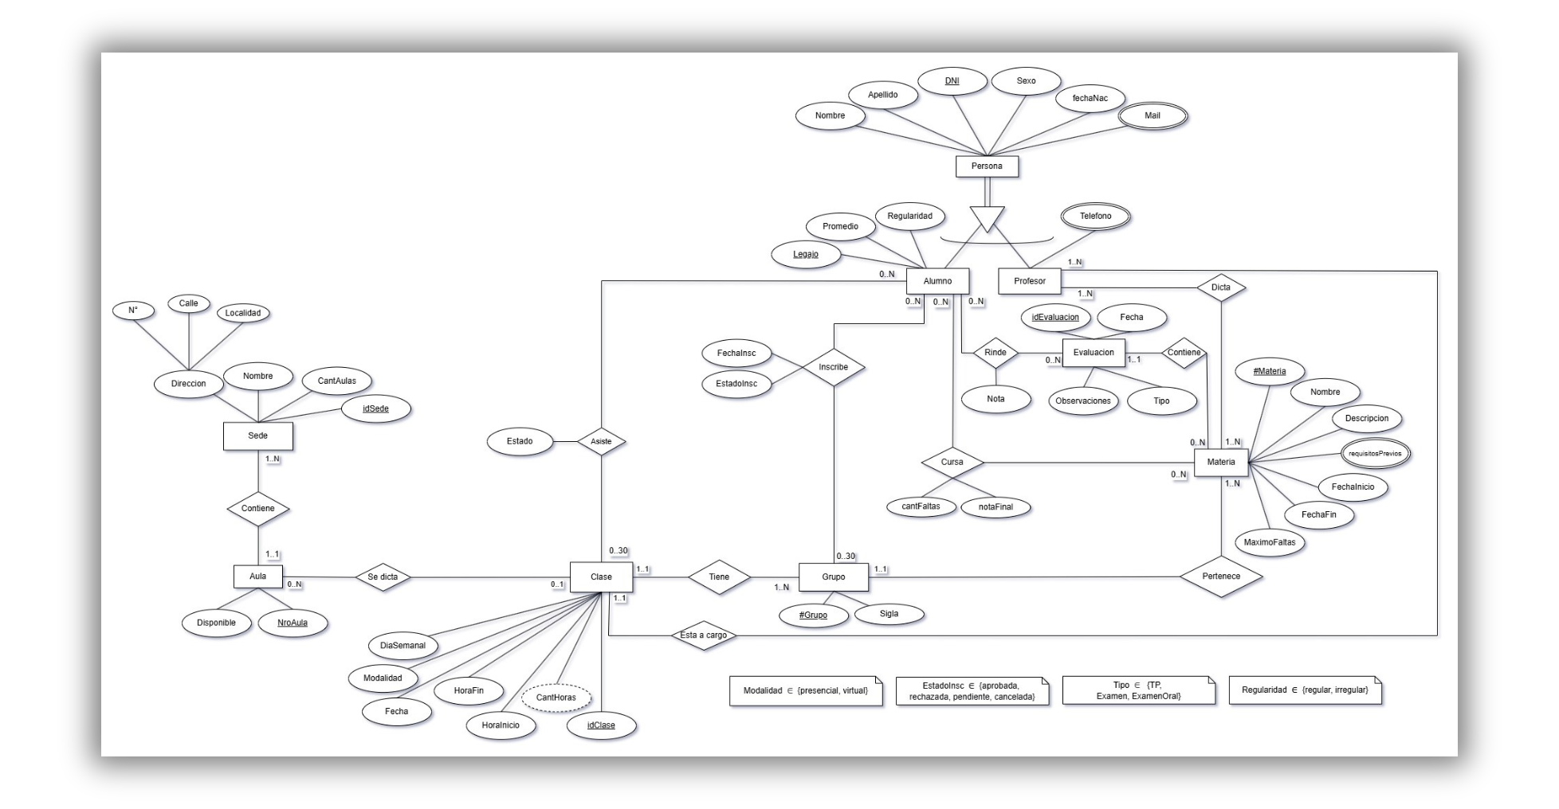
Diagrama de Entidad-Relación

Slide 4
Instituto
académico
Fase 4/5 - Modelo relacional y normalización

Slide 5
Modelo relacional / Normalización
Alumno = (DNI, legajo, apellido, sexo, fechaNac, promedio, regularidad)
PK = {DNI + legajo}
Profesor = (DNI, nombre, apellido, sexo, fechaNac)
Mail = (DNI, dirección)
PK = {DNI + dirección}
DNI: FOREING KEY de Profesor
Teléfono = (DNI, número) PK = {DNI + número}
DNI: FOREING KEY de Profesor
Materia = (#materia, nombre, descripción, fechaInicio, fechaFin, faltasMáx)
requisitosPrevios = (#materia, descripción) PK = {#materia + descripción}
#materia: FOREING KEY de Materia
profesor_dicta_materia = (#materia, DNI)
PK = {#materia + DNI} DNI: FOREING KEY de Profesor #materia: FOREING KEY DE Materia

Slide 6

Modelo relacional / Normalización
Alumno_cursa_materia = (#materia, legajo, notaFinal, cantFaltas)
PK = {#materia + legajo}
#materia: FOREING KEY de Materia
legajo: FOREING KEY de Alumno
Evaluación = (idEvaluación, fecha, observaciones, tipo, #materia)
#materia: FOREING KEY de Materia
PK = {idEvaluación + legajo}
Alumno_rinde_evaluación = (idEvaluación, legajo, nota)
idEvaluación: FOREING KEY de Evaluación
legajo: FOREING KEY de Alumno
Grupo = (#grupo, sigla, #materia)
#materia: FOREING KEY de Materia
Alumno_inscribe_grupo = (legajo, #grupo. fechaInsc, estadoInsc)
#materia: FOREING KEY de Materia
legajo: FOREING KEY de Alumno

Slide 7

Modelo relacional / Normalización
Clase= (idClase, #grupo, nroAula, DNI, horaInicio, horaFin, fecha, modalidad, diaSemanal)
#grupo: FOREING KEY de Grupo
nroAula: FOREING KEY de Aula
DNI: FOREING KEY de Profesor
Aula= (nroAula, idSede, disponible)
idSede: FOREING KEY de Sede
Sede = (idSede, nombre, cantAulas)
Alumno_asiste_clase= (legajo, idClase, estado)
PK = {legajo + idClase}
#legajo: FOREING KEY de Alumno
#idClase: FOREING KEY de Clase

Slide 8
FIN

